Slide 1
Лекция 3
Ақпараттардың желілер арқылы таралуы

Slide 2
Бөлімдер мен мақсаттар
Перевести вGoogleBing1. Байланыс принциптері
Желі бойынша ақпарат беруде стандарттар мен хаттамалардың маңыздылығын түсіндіру.
2. Желі тілінде сөйлесу
Протоколдар моделінің деңгейлерін желі функцияларымен салыстыру.
3. Ethernet желілерінің жұмыс принциптері
Ethernet желілеріндегі деректерді беру принциптерін түсіндіру.
4. Желі қалай құрылған?
Желідегі маршрутизаторлар мен коммутаторлардың маңыздылығын түсіндіру.
5. Желілердегі маршруттау
Жергілікті желіде құрылғыларды теңшеу.1. Байланыс принциптері
Желі бойынша ақпарат беруде стандарттар мен хаттамалардың маңыздылығын түсіндіру.
2. Желі тілінде сөйлесу
Протоколдар моделінің деңгейлерін желі функцияларымен салыстыру.
3. Ethernet желілерінің жұмыс принциптері
Ethernet желілеріндегі деректерді беру принциптерін түсіндіру.
4. Желі қалай құрылған?
Желідегі маршрутизаторлар мен коммутаторлардың маңыздылығын түсіндіру.
5. Желілердегі маршруттау
Жергілікті желіде құрылғыларды теңеу.
Notes:
2

Slide 3
1. Байланыс принциптері

Slide 4
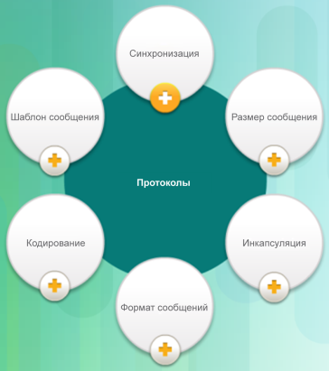
Байланыс принциптері ережелердің орнатылуы
.Үш элемент
Деректер беру көзі, тағайындалуы және ортасыҮш элемент
Деректер беру көзі, тағайындалуы және ортасы
Байланыс хаттамалары
Сөйлесуді бастамас бұрын, біз сөйлесуді реттейтін ережелер мен келісімдерді орнатамыз.
Хаттамалардың маңыздылығы
Желілік хаттамалар жергілікті желіде деректер алмасу ережелерін анықтайды.

Slide 5

Байланыс принциптері.
Ережелерді кім әзірлейді
Интернет және стандарттар
Стандарт-белгілі бір әрекеттерді орындау ретін анықтайтын ережелер жиынтығы.
Желілік хаттамалар мен интернет стандарттары әртүрлі типтегі құрылғыларға Интернет арқылы байланысуға мүмкіндік береді.
Желілік стандарттарды әзірлеу жөніндегі ұйымдар
Стандарттарды әр түрлі ұйымдар әзірлейді, жариялайды және қолдайды

Slide 6
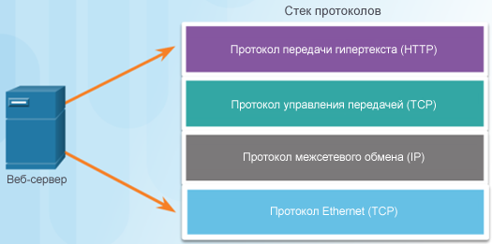
Байланыс принциптері.
Хаттамалардың жұмысына Визуализация
Хаттамалар стегі
Деректерді табысты жіберу үшін протоколдар арасында өзара іс-қимыл жасау қажет.
Хаттама стегі әрбір хаттама функцияларын бөлуге көмектесу үшін пайдаланылады.
Бұл шыныда әрбір деңгейге басқалардан тәуелсіз жұмыс істеуге мүмкіндік береді.
Көп деңгейлі модельді пайдалану
Көп деңгейлі модельдер бізге желі бойынша байланысты қамтамасыз ету үшін әртүрлі хаттамалардың қалай бірге жұмыс істейтінін визуализациялауға көмектеседіКөп деңгейлі модельді пайдалану
Көп деңгейлі модельдер бізге желі бойынша байланысты қамтамасыз ету үшін әртүрлі хаттамалардың қалай бірге жұмыс істейтінін визуализациялауға көмектеседі

Slide 7
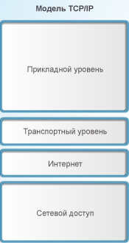
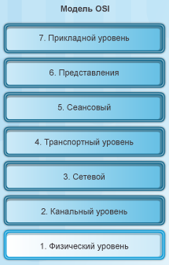
Байланыс принциптері.
Хаттамалардың жұмысына Визуализация
Түрлі желілік модельдер түрлері
Модель протокола | Эталонная модель
Модель TCP/IP | Модель взаимодействия открытых систем (OSI)

Slide 8
2. Желілер тілінде сөйлесу

Slide 9
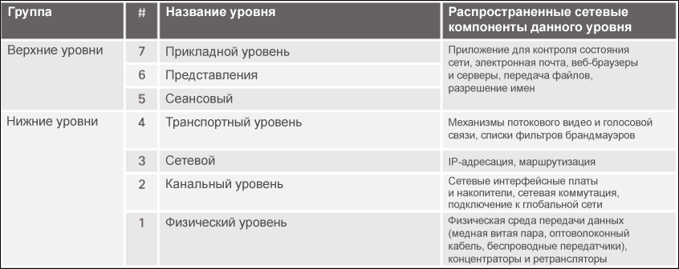
Ашық жүйелердің өзара іс-қимыл моделімен жұмыс (OSI)
  Тапсырмаларды бөлу
  OSI моделі деректерді беруді бірнеше процестерге бөледі.
Notes:
3.2. Общение на языке сети
3.2.1. Работа с моделью взаимодействия открытых систем (OSI)

Slide 10
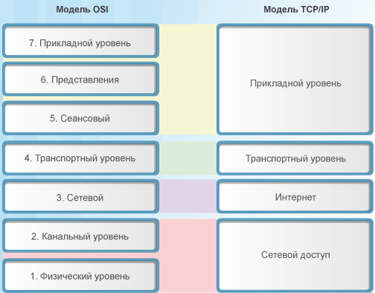
OSI және TCP/IP үлгілерін салыстыру
Notes:
3.2. Общение на языке сети
3.2.1. Работа с моделью взаимодействия открытых систем (OSI)

Slide 11
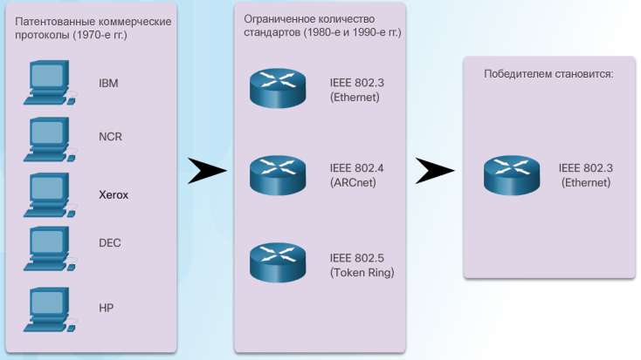
Перевести вGoogleBingНеге Ethernet?
Ethernet де-факто стандартына айналды.
Бұл технология барлық сымды жергілікті желілерде қолданылады дегенді білдіреді.Неге Ethernet?
Ethernet де-факто стандартына айналды.
Бұл технология барлық сымды жергілікті желілерде қолданылады дегенді білдіреді
Notes:
3.2. Общение на языке сети
3.2.2. Протоколы для проводных сетей

Slide 12
Желі тілінде сөйлесу.
Сымды желілер үшін хаттамалар
Ethernet үнемі дамып келеді
Электр техника және электроника инженерлері институты (IEEE) Ethernet және сымсыз байланыс стандарттарын қолдайды.
Олар стандарттарды қолдауға және жаңа жақсартуларды бекітуге жауапты.
Ethernet Адресациясы
Ethernet-ке қосылған әрбір хостқа желіде оны анықтайтын бірегей физикалық мекенжай беріледі.
Бұл физикалық мекен - жай "деректерді беру ортасына қатынауды басқару" (MAC) деп аталады және оны өндіруші желілік интерфейстік платаға берілед
Notes:
3.2. Общение на языке сети
3.2.2. Протоколы для проводных сетей

Slide 13
3.3. Ethernet желісімен жұмыс жасау принциптері
Notes:
Программа Сетевой академии Cisco
Основы сетевых технологий*
Глава 3. Передача данных по локальной сети

Slide 14
Ethernet желілерінің жұмыс істеу принциптері деректерді беруге дайындау
КазахскийПеревести вGoogleBingИнкапсуляция
Бір пішімді хабарды екінші пішімдегі хабардың ішінде орналастыру процесі инкапсуляция деп аталады.
Деинкапсуляция-бұл кері процесс.
Желі арқылы жіберер алдында желілік хабарлама MAC мекен-жайын және көзін анықтайтын кадрға жинақталады.Инкапсуляция
Бір пішімді хабарды екінші пішімдегі хабардың ішінде орналастыру процесі инкапсуляция деп аталады.
Деинкапсуляция-бұл кері процесс.
Желі арқылы жіберер алдында желілік хабарлама MAC мекен-жайын және көзін анықтайтын кадрға жинақталады.
Кадр Ethernet стандарта IEEE 802.3
7 байт | 1 | 6 | 6 | 2 | От 46 до 1500 | 4
Преамбула | Начало ограничителя кадра | MAC-адрес назначения | MAC-адрес источника | Тип/длина | Заголовок и данные 802.2 | Контрольная последова-тельность кадра (FSC)

Slide 15
Ethernet желілерінің жұмыс істеу принциптері Ethernet желілерінің компоненттері
Желілердің иерархиялық құрылымы не үшін қажет
MAC-мекен-жайы анықтайды нақты хост локальді желі, бірақ оны пайдалануға болмайды беру үшін қашықтағы желі иелері.
Үлкен Ethernet желілері, олардың көптеген хосты, тиімсіз.
Иерархиялық құрылымның артықшылықтары
Корпоративтік желілер ең жиі иерархиялық тәсіл негізінде әзірленеді, ол қол жеткізу деңгейіне, тарату деңгейіне және ядро деңгейіне бөлінеді.
Иерархическим желілері байланыс үшін қашықтағы хостами қажет логикалық схемасы адрестеу қамтамасыз етілетін, мысалы, IP хаттамасымен нұсқасы 4 (IPv4) немесе IP хаттамасымен нұсқасы 6 (IPv6).

Slide 16
Ethernet желілерінің жұмыс принциптері логикалық адресация
Физикалық және логикалық мекенжайлары
MAC мекен-жайы физикалық түрде желілік интерфейстік платаға (NIC) беріледі және ешқашан өзгермейді.
Физикалық MAC мекенжайы желіге қарамастан өзгеріссіз қалады.
IP мекенжайы (желілік мекенжай) хост желілік интерфейстік платаға (NIC) логикалық беріледі.
Логикалық IP-адрес екі бөліктен тұрады.
Желілік бөлім. IP-адресінің сол жағы мекенжайдың желілік бөлігін анықтайды. Бұл жергілікті желіге қосылған барлық хостерлер үшін бірдей.
Хост мекенжайы. IP-мекенжайдың оң бөлігі, желіде жеке хост анықтайтын.
Компьютер иерархиялық желі бойынша деректерді беру үшін физикалық MAC-мекен-жайы және логикалық IP-мекен-жайы қажет.

Slide 17
Желі қалай құрылған?

Slide 18
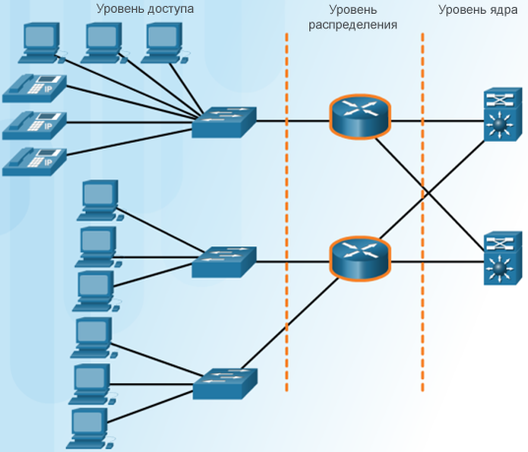
Перевести вGoogleBingЖелілерді құру принциптері жақсы жоба бастапқы нүкте ретіндеЖелілерді құру принциптері жақсы жоба бастапқы нүкте ретінде
Қол жеткізу, бөлу және ядро деңгейлері
Связывает друг с другом меньшие локальные сети.
Обеспечивает высокоскоростное подключение между устройствами уровня распределения
Обеспечивает подключения для хостов локальной сети Ethernet.

Slide 19
Желілерді құру принциптері жақсы жоба бастапқы нүкте ретінде
Қол жеткізу деңгейі құрылғылары
Ethernet сымды желісіне хостаны қосатын желілік құрылғылардың бірінші желісін құрайды.
Әдетте қосылу 2-ші деңгейлі коммутаторларды пайдалану арқылы жүзеге асырылады.
Ethernet Концентраторлары
Кіріс кадрларын барлық порттарға тарататын кіру деңгейінің ескірген құрылғылары.
Коллизияның көптеген аймақтарын құрады.
Концентраторлар 2-деңгейлі коммутаторлармен ығыстырылды.

Slide 20
Желілерді құру принциптері қолжетімділіктің жақсартылған деңгейін құруЖелілерді құру принциптері қолжетімділіктің жақсартылған деңгейін құру
Ethernet-коммутаторы
  Коммутатор принимает и декодирует кадры, чтобы прочитать часть сообщения с физическим (MAC) адресом.
  Коммутатор проверяет хранящуюся на нём таблицу, называемую таблицей MAC-адресов, которая содержит список всех активных портов и MAC-адреса подключенных к ним хостов.
  Коммутатор создает канал, соединяющий два этих порта, и поддерживает множественные сеансы связи между различными парами портов.

Slide 21
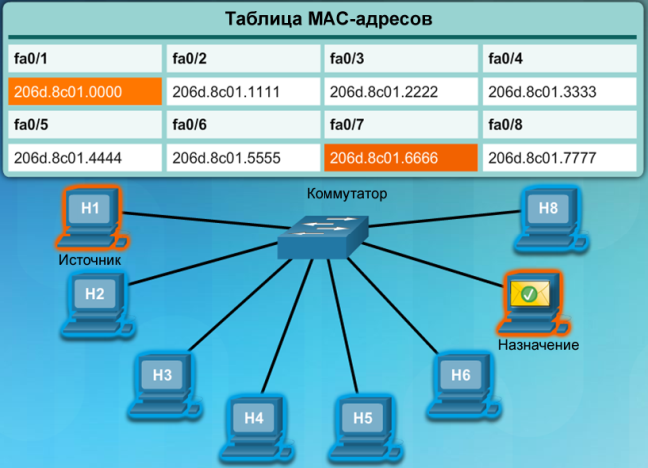
Желілерді құру принциптері қолжетімділіктің жақсартылған деңгейін құру
  MAC-адрестер кестесі

Slide 22
Желілерді құру принциптері кең таратылатын таратылымдарды шектеуЖелілерді құру принциптері кең таратылатын таратылымдарды шектеу
Кең таратылатын тарату дегеніміз не?
Кең тарату хабары бір мезгілде барлық басқа хостарға бір хостпен жіберіледі.
MAC-он алтылық санау жүйесінде кең тарату мекенжайы: ААА.ААА.АААА
Кең таратылатын домендер
Бір немесе бірнеше Ethernet коммутаторлары бар жергілікті желілер кең таратылатын тарату домен деп аталады.
Сонымен қатар, ол барлық коммутаторлар сол желіде орналасқан әрбір қосылған хостқа жіберіледі.

Slide 23
Желілерді құру принциптері кең таратылатын таратылымдарды шектеуЖелілерді құру принциптері кең таратылатын таратылымдарды шектеу
Қол жеткізу деңгейіндегі байланыс
Хостқа хабарлама жіберу үшін соңғы хосттың IP-адресін және MAC-адресін білу қажет.
IP-мекен-жайы мақсаттағы, әдетте, белгілі, бірақ хост-жіберуші анықтайды MAC-мекен-жайы мақсаттағы?
Сол жергілікті желіде орналасқан кез келген хост MAC-адресін анықтау үшін, хост-жіберуші IPv4 протоколын (ARP) адрестерді шешу ХАТТАМАСЫ деп аталатын пайдалана алады.
IPv6 көршілерді іздеу деп аталатын ұқсас әдісті қолданады.

Slide 24

Желілерді құру принциптері кең таратылатын таратылымдарды шектеуЖелілерді құру принциптері кең таратылатын таратылымдарды шектеу
ARP ЖҰМЫС ЖАСАУ ПРИНЦИПЬЕРІ
Отправка данных устройству
ПК пытается отправить ping-запрос на IP-адрес 10.1.1.1.
PC> ping 10.1.1.1
Есть ли MAC-адрес в моем ARP-кэше?
Отправить ARP-запрос на IP 10.1.1.1
Нет
  MAC-адрес назначения:
  FF-FF-FF-FF-FF-FF
ПК должен получить IP-адрес и MAC-адрес назначения.
Да
Отправить пакет ping-запроса.
Получен ARP-ответ от 10.1.1.1 с его MAC-адресом

Slide 25
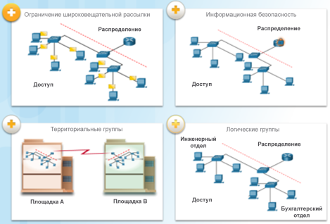
Желілерді құру принциптері басқа құрылғылар бойынша хабарламаларды тарату
Жергілікті желіні бөлу
Желінің өсуіне қарай, әртүрлі қатынау деңгейлері бар көптеген желілерге бір қатынау деңгейімен желіні бөлу қажеттілігі пайда болды.
Әртүрлі өлшемдерге негізделген желілерді бөлудің көптеген жолдары бар.
Енді бізге бағыттау қажет
Маршрутизаторлар мен маршруттау қашықтағы хостарға деректерді беру үшін қажет.
Маршрутизация-бұл тағайындау торабына ең жақсы жолды анықтау процесі.

Slide 26
5. Желілердегі маршруттау

Slide 27
Желідегі маршруттау кестені сақтау
Жолды таңдау
Әрбір маршрутизатор барлық жергілікті қосылған және жойылған желілерді, сондай-ақ оларға қосылған интерфейстерді қамтитын маршруттау кестесін жасайды.
Маршрутизаторлар пайдалана кесте маршруттау және пересылают пакеттер не тікелей қосылған желісі орналасқан түпкілікті хост, не басқа маршрутизатору жолында соңғы хосту.
Кестелерді жасау
Маршрутизаторлар өздерінің жергілікті қосылған желілерін қосудан бастап, маршруттау хаттамаларын пайдалана отырып, өздерінің маршруттау кестелерін құрастырады.

Slide 28
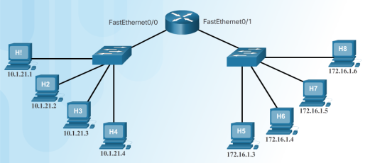
Желідегі маршруттау кестені сақтау
Тип | Сетевой уровень | Исходящий порт
C | 10.1.21.0/24 | FastEthernet 0/0
C | 172.16.1.0/24 | FastEthernet 0/1
Маршрутизаторлар кестелерді қалай пайдаланады
Маршрутизатор өзінің маршрутизация кестесіне тікелей қосылған екі желіні қосты.
Қашықтағы желілерге жіберу
Егер H1 дестені H7-ге жіберсе, маршрутизатор өзінің маршруттау кестесін тексереді және 172.16.1.0/24 желіге деректерді жіберу үшін ол пакетті өзінің fa0/1 интерфейсі арқылы жіберу керек.
Өйткені шығыс желісі болып табылады тікелей қосылған желі Ethernet, маршрутизатор, сондай-ақ алуға тиіс IP-мекен-жайы мақсаттағы пайдалана отырып, хаттама ARP.Қашықтағы желілерге жіберу
Егер H1 дестені H7-ге жіберсе, маршрутизатор өзінің маршруттау кестесін тексереді және 172.16.1.0/24 желіге деректерді жіберу үшін ол пакетті өзінің fa0/1 интерфейсі арқылы жіберу керек.
Өйткені шығыс желісі болып табылады тікелей қосылған желі Ethernet, маршрутизатор, сондай-ақ алуға тиіс IP-мекен-жайы мақсаттағы пайдалана отырып, хаттама ARP.

Slide 29
Желілердегі маршруттау.
Жергілікті желіні құру (LAN)
Перевести вGoogleBingЖергілікті желілер (LAN)
"Жергілікті желі" (LAN) термині жергілікті желіні немесе орталықтандырылған әкімшілік ететін өзара байланысты жергілікті желілер тобын білдіреді.
"Интранет" термині тек ұйым мүшелерінде, оның қызметкерлерінде немесе басқа да авторизацияланған пайдаланушыларда ғана рұқсаты бар бір ұйымға тиесілі жеке Жергілікті желілерге (LAN) жатады.Жергілікті желілер (LAN)
"Жергілікті желі" (LAN) термині жергілікті желіні немесе орталықтандырылған әкімшілік ететін өзара байланысты жергілікті желілер тобын білдіреді.
"Интранет" термині тек ұйым мүшелерінде, оның қызметкерлерінде немесе басқа да авторизацияланған пайдаланушыларда ғана рұқсаты бар бір ұйымға тиесілі жеке Жергілікті желілерге (LAN) жатады.

